Slide 1





ANDREJ GAŠPAROVIĆ, PATRIK DUKIĆ, TOMISLAV MIHELIĆ

Slide 2


OPIS SUSTAVA
Marketplace oglasnik je web aplikacija za online kupnju i prodaju proizvoda
Omogućuje pregled dostupnih oglasa, pretraživanje, filtriranje i sortiranje rezultata
Registrirani korisnici mogu objavljivati, uređivati i brisati vlastite oglase
Sustav podržava kupnju proizvoda, povijest kupnji, favorite, chat, obavijesti i recenzije

Slide 3
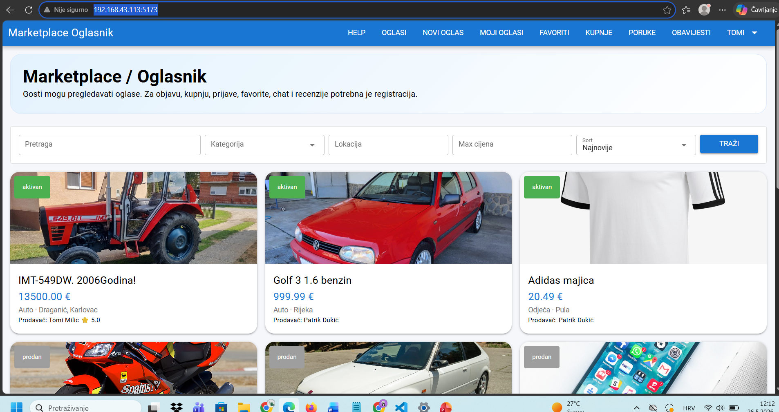
SVRHA I CILJEVI SUSTAVA
Olakšati proces online kupnje i prodaje kroz centraliziranu platformu
Omogućiti jednostavnu registraciju, prijavu i upravljanje korisničkim profilom
Omogućiti objavu oglasa s nazivom, opisom, cijenom, kategorijom, slikama i lokacijom
Podržati pretragu, filtriranje po kategoriji/lokaciji/cijeni i pregled detalja oglasa.
Osigurati kupnju, promjenu statusa oglasa u „prodan”, favorite, poruke i recenzije

Slide 4
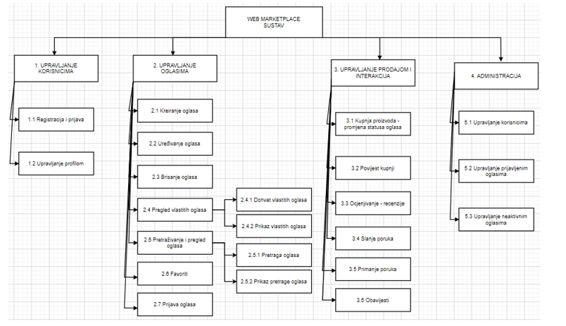
DIJAGRAM DEKOMPOZICIJE FUNKCIJA
Sustav je podijeljen na 4 glavna modula:
Upravljanje korisnicima
Upravljanje oglasima
Upravljanje prodajom i interakcijom
Administracija
Notes:
specifikacijom zahtjeva korisnika sve tražene funkcionalnosti su korištene u sustavu i detaljno prikazane na ovom
Dijagramu dekompozicija funkcija

Slide 5
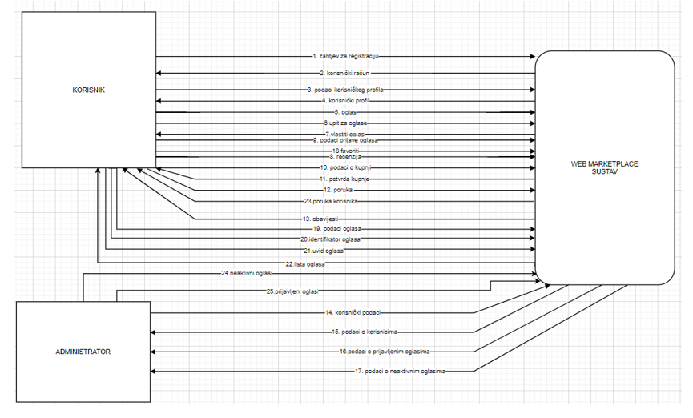
Dijagram konteksta
Notes:
Prikazuje sustav kao jednu cjelinu
Prikazuje vanjske aktere: admin, korisnik
Prikazuje ulazne i izlazne tokove podataka Ali ne prikazuje unutarnju strukturu sustava
Služi za razumijevanje osnovne komunikacije sustava s okolinom

Slide 6
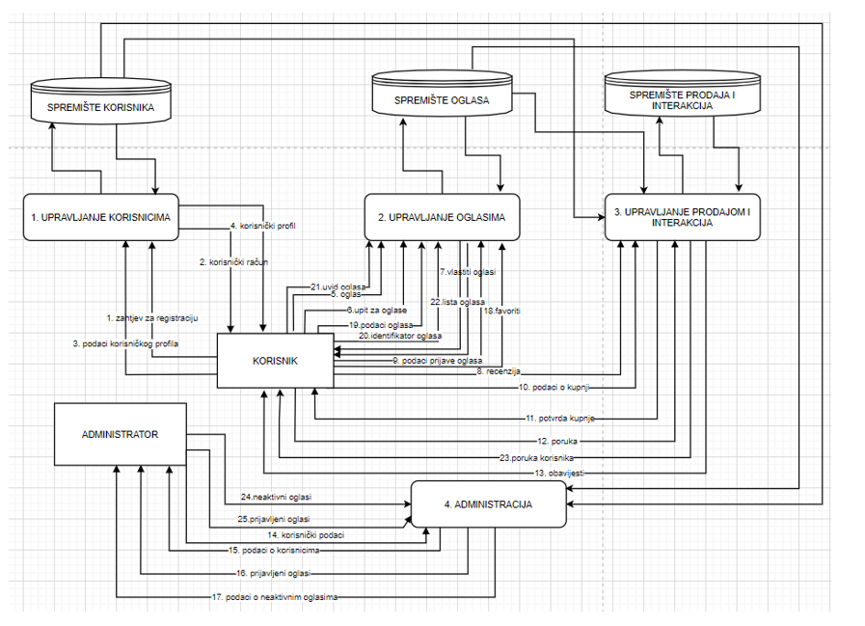
Dtp nulte razine
Prikazuje unutarnju strukturu web marketplace sustava
Sustav je podijeljen na četiri glavna procesa:
Prikazuje kako korisnik komunicira s pojedinim dijelovima sustava
Notes:
▸ Uključuje spremišta podataka: korisnici, oglasi te prodaja i interakcija
▸ Oglasi se povezuju s pretragom, favoritima, kupnjom, porukama i recenzijama
▸ Administrator upravlja korisnicima, prijavljenim oglasima i neaktivnim oglasima
▸ Cilj dijagrama je prikazati kako podaci kruže između procesa, korisnika i spremišta podataka

Slide 7
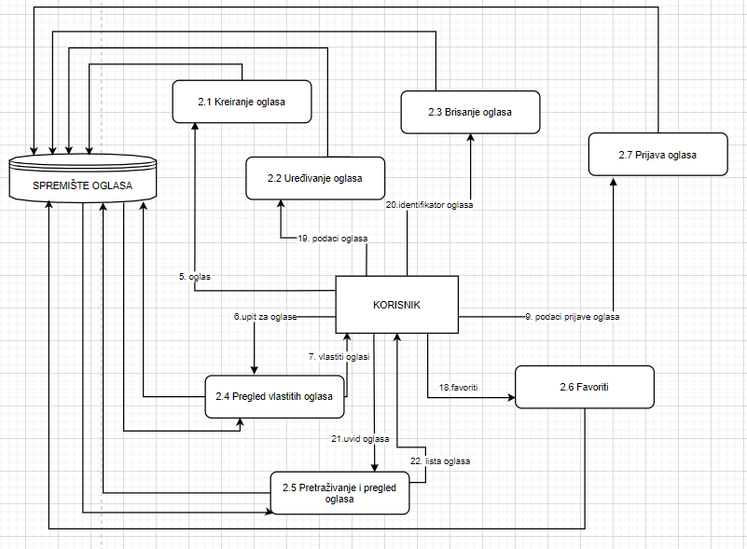
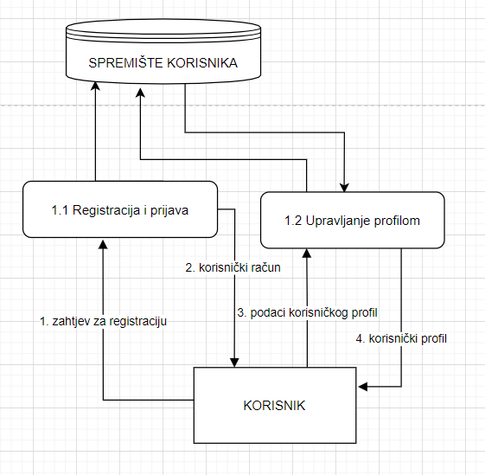
DTP dijagram prve razine
Notes:
DTP prve razine detaljnije razrađuje glavne procese sustava
Prikazuje manje funkcionalnosti unutar svakog većeg procesa
Omogućuje bolji pregled toka podataka kroz sustav
Povezuje korisnika, procese i spremišta podataka
Koristi se za jasnije razumijevanje rada pojedinih dijelova sustava
U našem sustavu prikazuje procese poput upravljanja korisnicima, oglasima, prodajom i administracijom

Slide 8
Use case dijagram
Prikazuje glavne aktere sustava i njihove interakcije s funkcionalnostima marketplace aplikacije
Akteri sustava:
Gost (neregistrirani korisnik)
Registrirani korisnik
Administrator

Slide 9
Glavni slučajevi upotrebe
Gost:
Pregled oglasa
Pretraga i filtriranje oglasa
Pregled detalja proizvoda
Registracija
Administrator:
Upravljanje korisnicima
Upravljanje prijavljenim oglasima
Brisanje neprimjerenog sadržaja

Slide 10
Glavni slučajevi upotrebe
Registrirani korisnik:
Prijava u sustav
Objavljivanje oglasa
Uređivanje i brisanje oglasa
Kupnja proizvoda
Pregled povijesti kupnji
Upravljanje profilom
Dodavanje u favorite
Chat s drugim korisnicima
Ostavljanje recenzije
Prijava oglasa
Primanje obavijesti

Slide 11
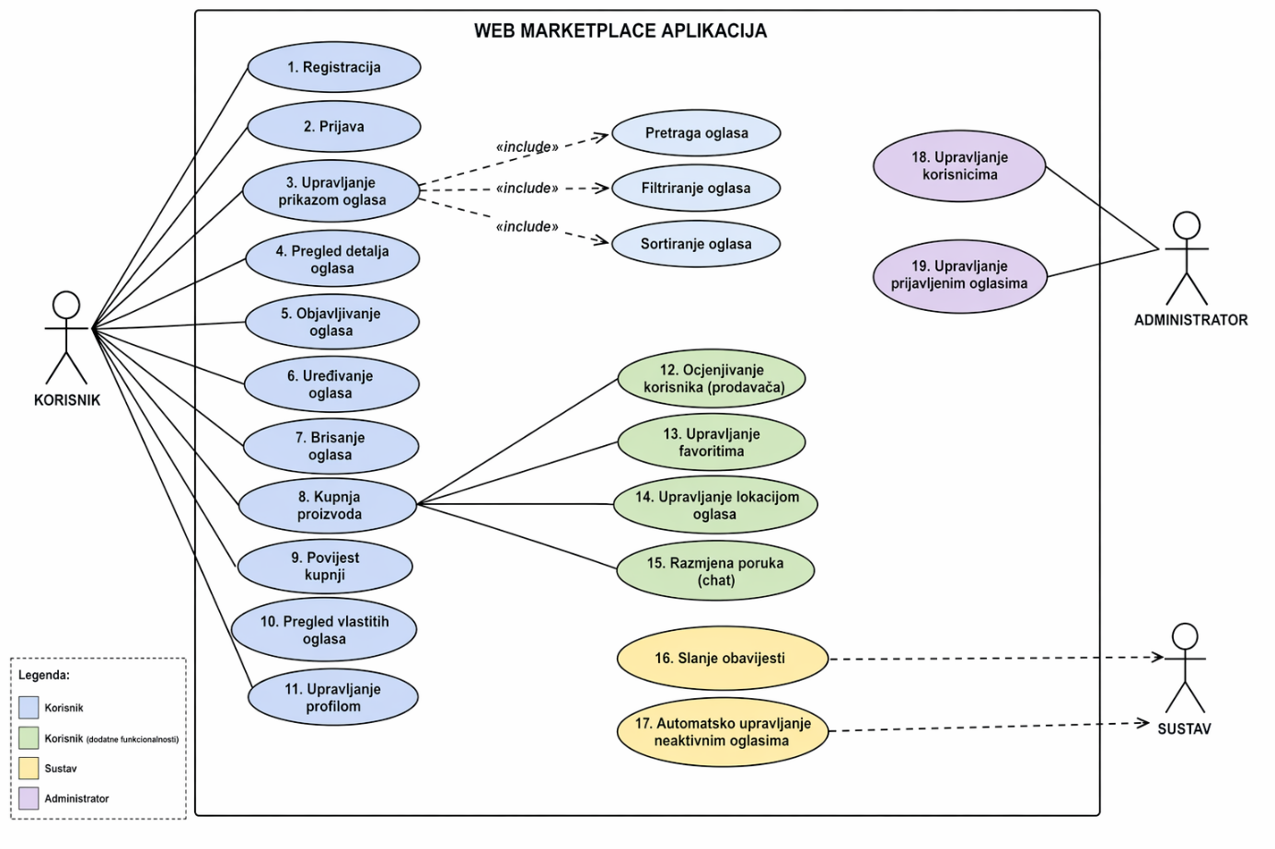

Slide 12
Modeliranje podataka

Slide 13
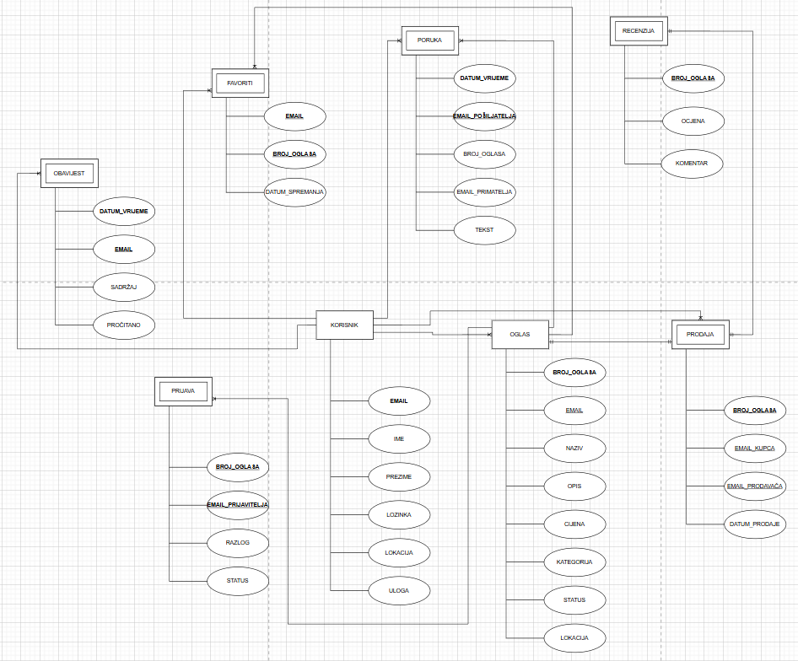
EV model
Centralni entiteti aplikacije su Korisnik i Oglas oko kojih se odvija sva poslovna logika
Svi ostali entiteti u sustavu su slabi entiteti jer ne mogu postojati bez svojih "roditelja" i vizualno su označeni dvostrukim okvirima
Sustav koristi prirodne ključeve

Slide 14
Opis EV modela
NAZIV TIPA ENTITETA | OPIS TIPA ENTITETA | ATRIBUTI + PRIMJERI VRIJEDNOSTI | IDENTIFIKATOR
KORISNIK | Tip entiteta koji opisuje registrirane korisnike sustava. | Email – ivan.h@email.com Ime – Ivan Prezime – Horvat Lozinka – ******** Lokacija – Rijeka Uloga – Korisnik | Email
OGLAS | Tip entiteta koji opisuje proizvod koji se nudi na prodaju. | Broj_oglasa – 101 Email – ivan.h@email.com Naziv – Bicikl Nakamura Opis – Malo rabljen, crni... Cijena – 150.00 EUR Kategorija – Sport Status – Aktivan / Prodan Lokacija_oglasa – Rijeka | Broj_oglasa
PORUKA | Tip entiteta koji bilježi komunikaciju između kupca i prodavača vezano za dogovor. | Datum_vrijeme – 15.05.2024. 14:30 Email_pošiljatelja – ana.m@email.com Broj_oglasa – 101 Email_primatelja – ivan.h@email.com Tekst – "Može li za 130 eura?" | Datum_vrijeme, Email_pošiljatelja
PRODAJA | Tip entiteta koji bilježi realiziranu prodaju, služi za povijest i recenzije. | Broj_oglasa – 101 Email_kupca – ana.m@email.com Email_prodavača – ivan.h@email.com Datum_prodaje – 16.05.2024. | Broj_oglasa
RECENZIJA | Tip entiteta koji opisuje ocjenu koju je kupac dao prodavaču nakon prodaje. | Broj_oglasa – 101 Ocjena – 5 Komentar – "Brz dogovor, sve super!" | Broj_oglasa
FAVORITI | Tip entiteta koji bilježi koje je oglase korisnik spremio za kasnije. | Email – ana.m@email.com Broj_oglasa – 101 Datum_spremanja – 14.05.2024. | Email, Broj_oglasa
PRIJAVA | Tip entiteta koji bilježi prijave spornih oglasa. | Broj_oglasa – 101 Email_prijavitelja – marko.p@email.com Razlog – "Neispravna cijena" Status – Na čekanju | Broj_oglasa, Email_prijavitelja
OBAVIJEST | Tip entiteta koji služi za slanje obavijesti korisnicima. | Datum_vrijeme – 16.05.2024. 09:00 Email – ivan.h@email.com Sadržaj – "Imate novu poruku" Pročitano – Ne | Email, Datum_vrijeme

Slide 15
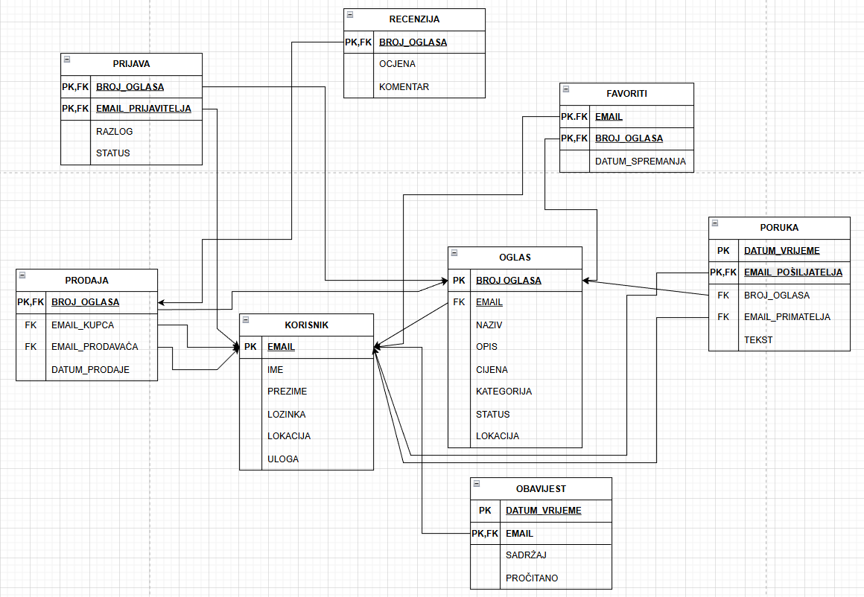
Relacijski model

Slide 16
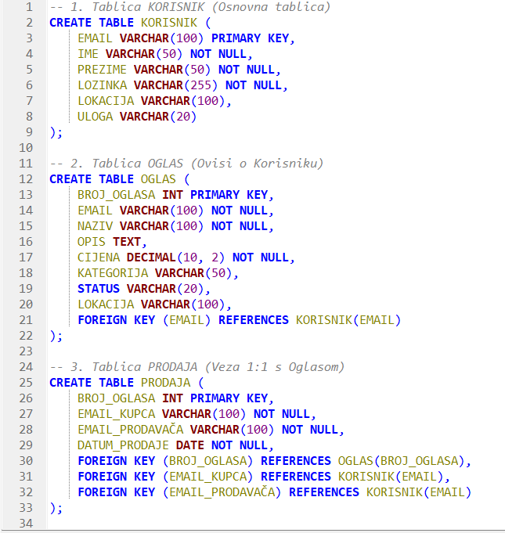
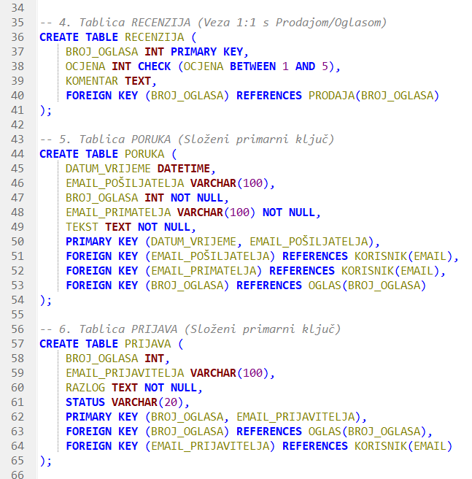
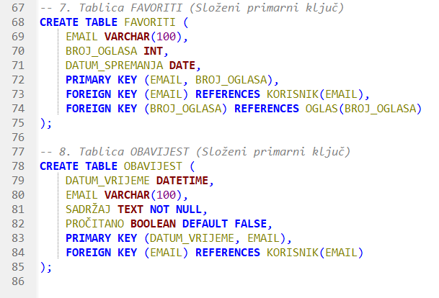
Baza podataka

Slide 17
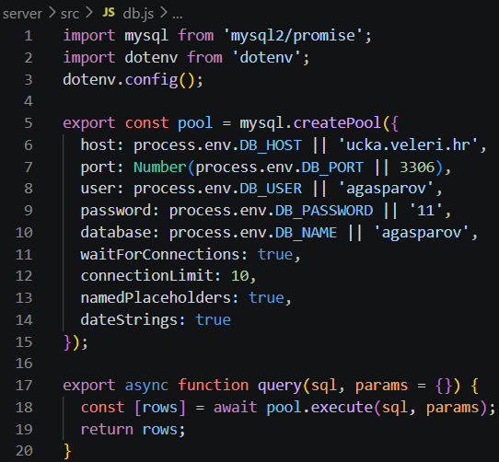
Spajanje s bazom podataka
Backend se spaja na MariaDB bazu podataka
Podaci za spajanje čitaju se iz .env datoteke
Funkcija query() koristi se za sve SQL upite u aplikaciji
namedPlaceholders omogućuje sigurnije slanje parametara u SQL upite

Slide 18
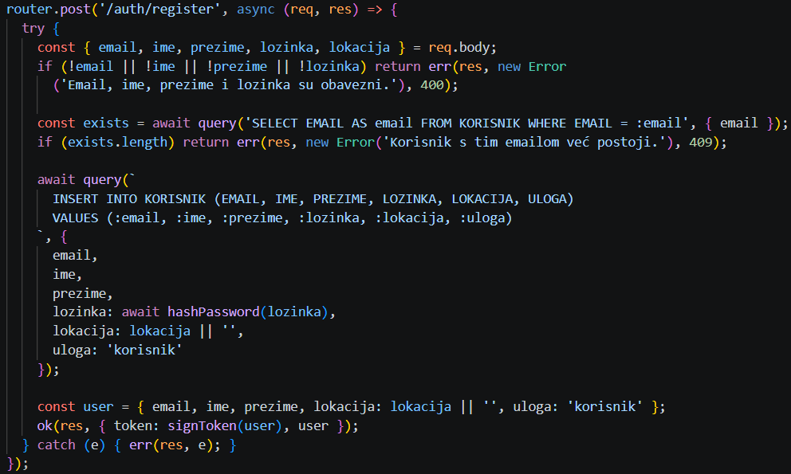
Registracija i prijava korisnika
Korisnik se registrira unosom emaila, imena, prezimena i lozinke
Prije registracije provjerava se postoji li korisnik već u bazi
Lozinka se ne sprema običnim tekstom, nego se hashira
Nakon registracije korisnik dobiva JWT token

Slide 19
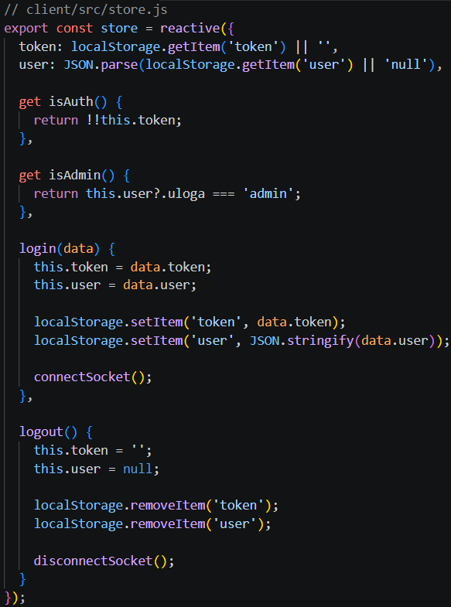
Spremanje prijave na frontendu
store čuva podatke o prijavljenom korisniku
Token se sprema u localStorage
isAuth provjerava je li korisnik prijavljen
isAdmin provjerava ima li korisnik admin ulogu
Kod odjave se brišu token i korisnik

Slide 20
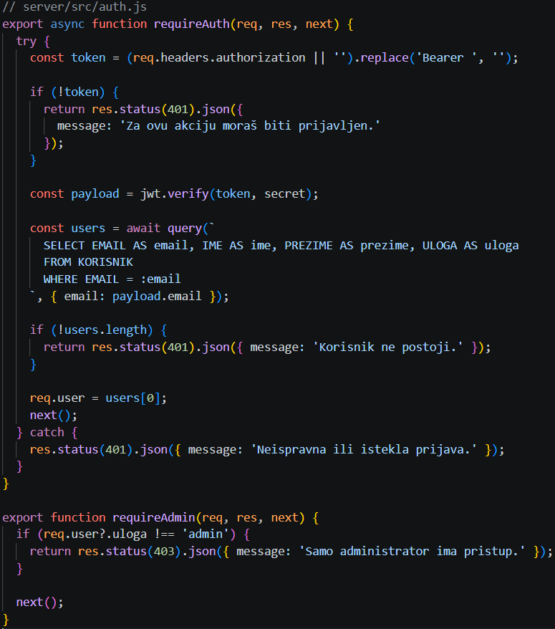
Zaštita API ruta i admin pristup
requireAuth provjerava je li korisnik prijavljen
Token se čita iz Authorization headera
Ako je token ispravan, podaci korisnika spremaju se u req.user
requireAdmin dopušta pristup samo korisnicima s ulogom admin

Slide 21
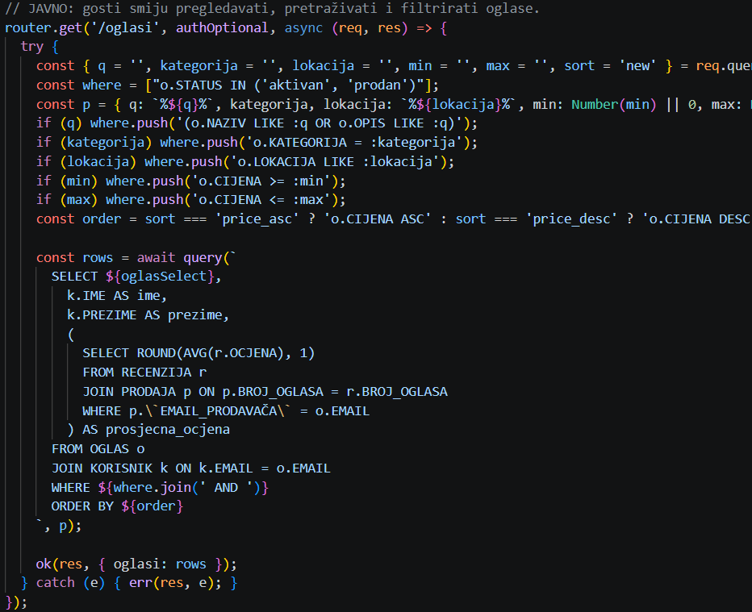
Dohvat, pretraga i filtriranje oglasa
Ruta dohvaća sve aktivne i prodane oglase
Korisnik može pretraživati po nazivu i opisu
Oglasi se mogu filtrirati po kategoriji, lokaciji i cijeni
Rezultati se mogu sortirati po cijeni ili po najnovijim oglasima
Koristi se JOIN s tablicom korisnika kako bi se prikazao prodavač

Slide 22
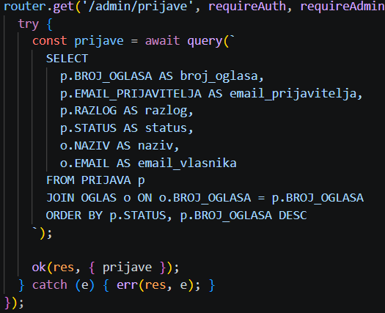
Admin pregled prijava oglasa
Admin dohvaća sve prijave oglasa
Ruta je zaštićena s requireAuth i requireAdmin
Podaci se uzimaju iz tablice PRIJAVA
JOIN povezuje prijavu s oglasom
Admin vidi oglas, prijavitelja, razlog i status prijave

Slide 23
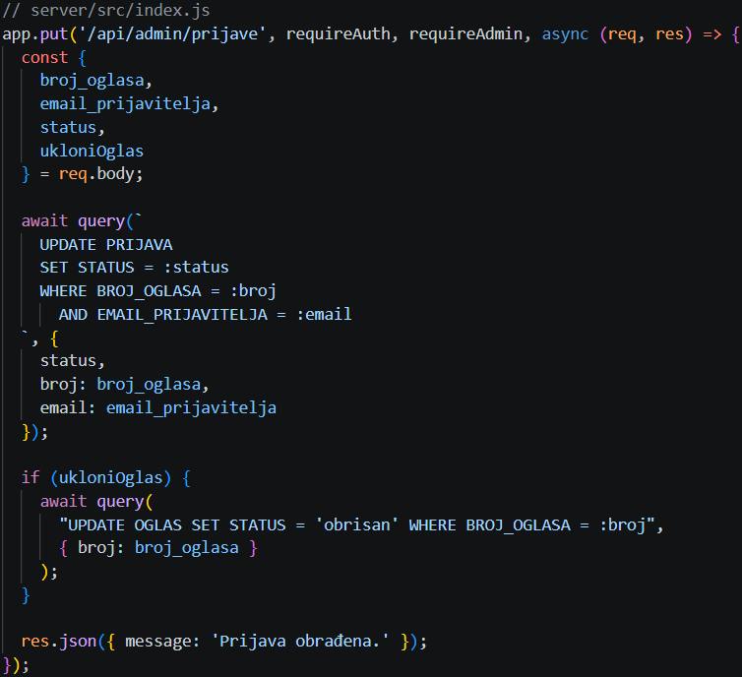
Admin obrada prijave oglasa
Admin može odobriti ili odbiti prijavu
Status prijave se mijenja u bazi
Ako je prijava opravdana, oglas se označava kao obrisan
Oglas se ne briše fizički iz baze, nego se deaktivira
Nakon obrade backend vraća potvrdu da je prijava obrađena.

Slide 24
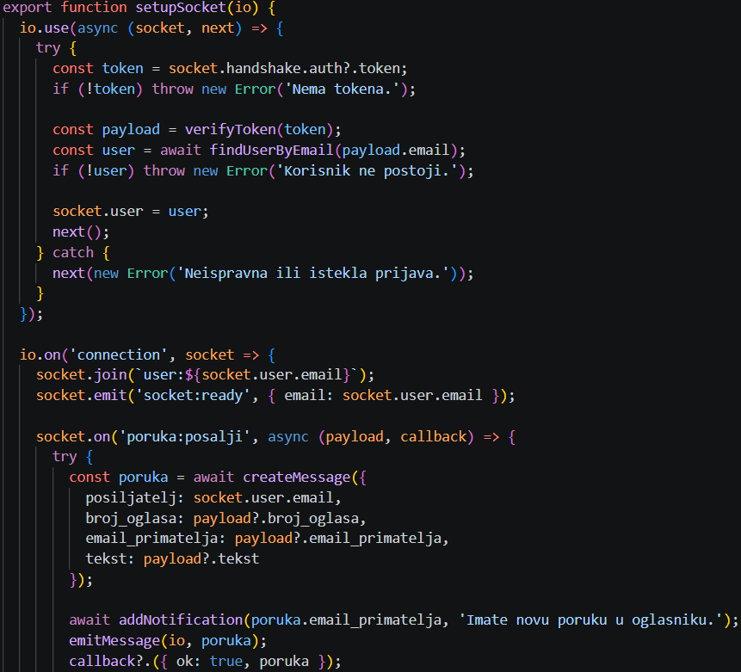
Chat u stvarnom vremenu
Chat koristi Socket.IO
Korisnik se povezuje pomoću JWT tokena
Svaki korisnik ulazi u svoju sobu prema emailu
Poruka se sprema u bazu i odmah šalje primatelju
Komunikacija radi bez osvježavanja stranice

Slide 25
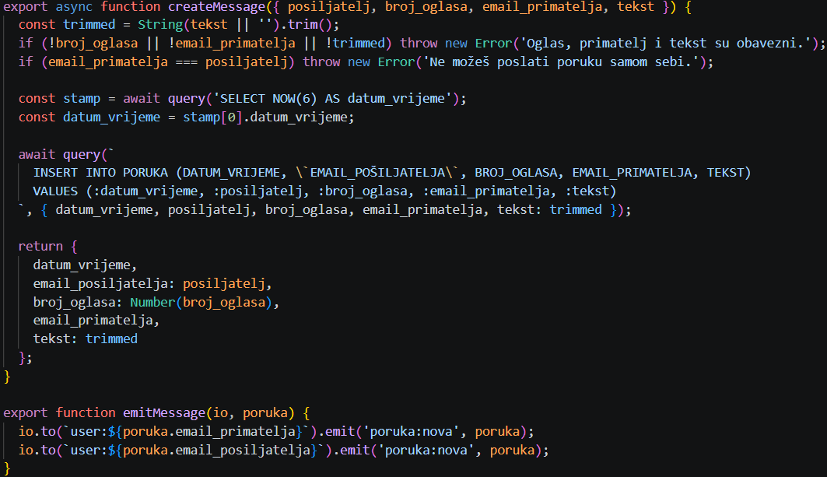
Chat u stvarnom vremenu

Slide 26
Zaključak: najveći izazov i rješenje
Najveći izazov nije bila jedna funkcija, nego povezivanje više slojeva sustava tako da autorizacija, baza i chat ostanu konzistentni
JWT token
IZAZOV
RJEŠENJE
Uskladiti frontend, backend, bazu i real-time komunikaciju
Jedan tok identiteta + backend provjere prije svake promjene podataka
requireAuth / requireAdmin
Socket.IO sobe po korisniku
Kako smo to riješili u kodu
Axios interceptor automatski šalje Authorization header
Backend middleware provjerava token i ulogu korisnika
Kupnja, recenzija i uređivanje provjeravaju vlasništvo/status na backendu
Chat koristi token u Socket.IO handshakeu i emitira poruke samo relevantnim korisnicima

Slide 27
Što je dobro napravljeno u aplikaciji
Frontend
Sigurnost
Chat
Vue 3 + Quasar komponente i router
JWT, middleware i provjera admin uloge
Socket.IO + REST fallback za poruke
1
2
3
4
5
API sloj
Baza
Express rute, validacija i JSON odgovori
MariaDB relacije, soft delete i statusi
Ključne odluke nisu ostavljene samo frontendu: backend provjerava tko je korisnik, smije li mijenjati oglas, smije li kupiti, smije li recenzirati i smije li ući u admin dio
To aplikaciju čini realnije postavljenom, jer se poslovna pravila i sigurnost nalaze na serveru, a ne samo u prikazu

Slide 28
Objektivna poboljšanja
Sustav je funkcionalan i zaokružen, ali bi se u sljedećoj fazi najviše isplatilo raditi na robusnosti, korisničkom iskustvu i produkcijskoj spremnosti
Robusnost
Korisničko iskustvo
Produkcija
1
2
3
Transakcije pri kupnji, prodaji i obavijestima; API testovi za kritične rute
Upload slika umjesto URL-a, paginacija oglasa i jasnije poruke kod grešaka
Bolja .env konfiguracija, sigurniji CORS, deployment i eventualno refresh tokeni
Što već funkcionira dobro
Što bi se još moglo poboljšati
Odvojeni frontend i backend
Autorizacija kroz JWT i middleware
Real-time chat i obavijesti
Admin moderiranje prijava oglasa.
Automatski testovi i jasnija validacija.
Transakcije za kritične upise u bazu.
Bolja obrada slika i upload datoteka.
Paginacija i optimizacija većih lista.

Slide 29
Hvala na pažnji!

